Slide 1



實用技能直播
2022
就業認證直播-JAVA程式開發
每週(三)、(五)
19:00-21:00
授課講師：劉崇汎 老師
檔案下載連結：https://reurl.cc/Kb1Xmg

Slide 2

https://www.ypppt.com/
課程注意事項

Slide 3

雲端直播課程注意事項
【就業認證直播-JAVA程式開發】雲端課程表
上課堂數 | 第13堂 | 第14堂 | 第15堂 | 第16堂 | 第17堂 | 第18堂 | 第19堂 | 第20堂 | 第21堂 | 第21堂 | 第23堂
上課日期 | 8/10 | 8/12 | 8/17 | 8/19 | 8/24 | 8/26 | 8/31 | 9/2 | 9/7 | 9/14 | 9/16
課程固定週三、週五(19:00-21:00)上課，
課程期間若無法到課，請記得請假。
課堂中，學員視訊麥克風設備預設為【關閉】。
American Filmmaker
問題反映可先於聊天室留言，老師會視課程狀況回覆。
講師將於課堂上，視課程狀況與學員互動，請配合講師規則。

Slide 4
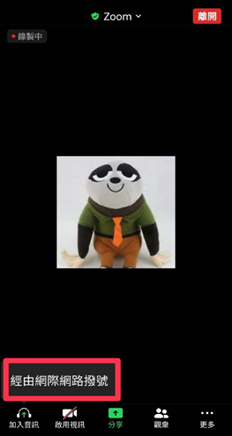
常見問題Q&A
1.
登入教室，無法聽見講師聲音
手機板：可於畫面左下方加入音訊，記得點選『經由網際網路撥號』(如左圖)。
電腦版：檢查音訊線是否安插正確，音量記得打開，還有左下方也需連接音訊。
2.
登入教室呈現黑屏有聲音
基本上此為網路速度過慢，可檢查網路設定。
3.
其他狀況
如有其他情況，可先離開教室，重新登入，如還是無法排除，可私訊『聯成小幫手』協助您!!

